Slide 1
Skala, Sampling
Teknik Analisis Data
Dipresentasikan Pada Bimtek Penyusunan Penelitian Dosen di Lingkungan
Kopertis Wolayah IV, 8 Maret 2018
Dr.H.Harry Suharman, S.E.,M.A.,Ak.,CSRS,CA
Fakultas Ekonomi dan Bisnis
Universitas Padjadjaran

Slide 2
Skala, Sampling,
Teknik Analisis Data

Slide 3
MODEL SKALA PENGUKURAN
Rating (Non Comparative)
Ranking (Comparative)

Slide 4
Response Types
Rating scale
Ranking scale
Categorization
Sorting

Slide 5

Number of Dimensions
Unidimensional
Multi-dimensional

Slide 6
Balanced or Unbalanced
How good an actress is Angelina Jolie?
Very bad
Bad
Neither good nor bad
Good
Very good
Poor
Fair
Good
Very good
Excellent

Slide 7
Forced or Unforced Choices
How good an actress is Angelina Jolie?
Very bad
Bad
Neither good nor bad
Good
Very good
Very bad
Bad
Neither good nor bad
Good
Very good
No opinion
Don’t know

Slide 8

Number of Scale Points
How good an actress is Angelina Jolie?
Very bad
Bad
Neither good nor bad
Good
Very good
Very bad
Somewhat bad
A little bad
Neither good nor bad
A little good
Somewhat good
Very good

Slide 9
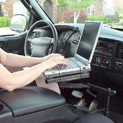
Simple Category Scale
I plan to purchase a MindWriter laptop in the
12 months.
    Yes
    No

Slide 10

Multiple-Choice,
Single-Response Scale
What newspaper do you read most often for financial news?
    East City Gazette
    West City Tribune
    Regional newspaper
    National newspaper
    Other (specify:_____________)

Slide 11
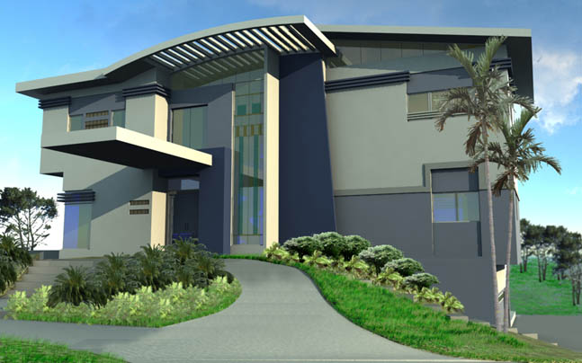
Multiple-Choice,
Multiple-Response Scale
What sources did you use when designing your new
home? Please check all that apply.
    Online planning services
    Magazines
    Independent contractor/builder
    Designer
    Architect
    Other (specify:_____________)

Slide 12
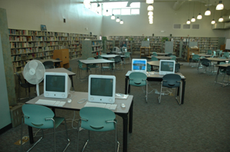
Likert Scale
The Internet is superior to traditional libraries for
comprehensive searches.
    Strongly disagree
    Disagree
    Neither agree nor disagree
    Agree
    Strongly agree

Slide 13

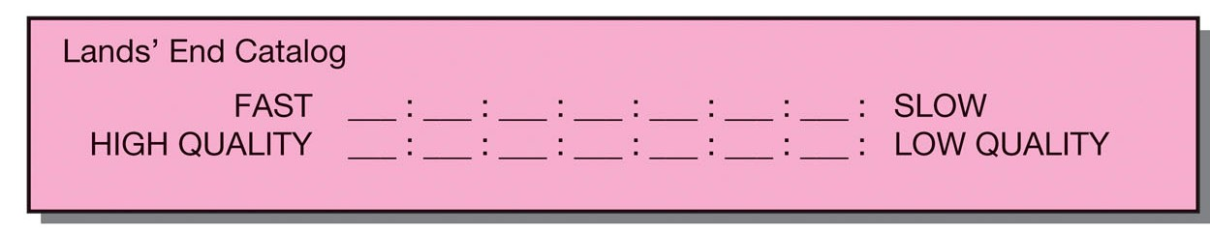
Semantic Differential

Slide 14
Adapting SD Scales
Convenience of Reaching the Store from Your Location
Nearby | ___: ___: ___: ___: ___: ___: ___: | Distant
Short time required to reach store | ___: ___: ___: ___: ___: ___: ___: | Long time required to reach store
Difficult drive | ___: ___: ___: ___: ___: ___: ___: | Easy Drive
Difficult to find parking place | ___: ___: ___: ___: ___: ___: ___: | Easy to find parking place
Convenient to other stores I shop | ___: ___: ___: ___: ___: ___: ___: | Inconvenient to other stores I shop
Products offered
Wide selection of different kinds of products | ___: ___: ___: ___: ___: ___: ___: | Limited selection of different kinds of products
Fully stocked | ___: ___: ___: ___: ___: ___: ___: | Understocked
Undependable products | ___: ___: ___: ___: ___: ___: ___: | Dependable products
High quality | ___: ___: ___: ___: ___: ___: ___: | Low quality
Numerous brands | ___: ___: ___: ___: ___: ___: ___: | Few brands
Unknown brands | ___: ___: ___: ___: ___: ___: ___: | Well-known brands

Slide 15
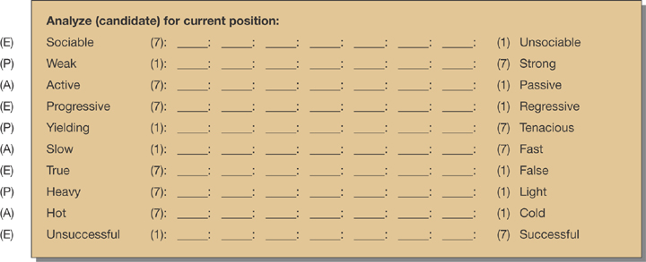
SD Scale for Analyzing Actor Candidates

Slide 16
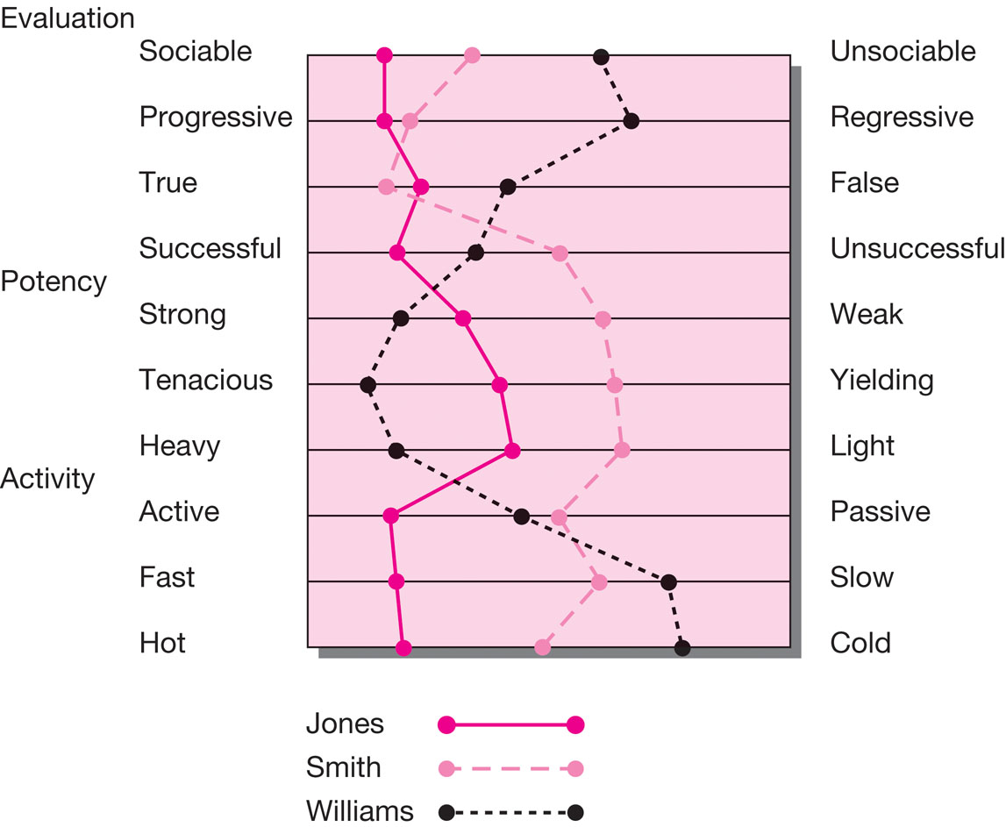
Graphic of SD Analysis

Slide 17

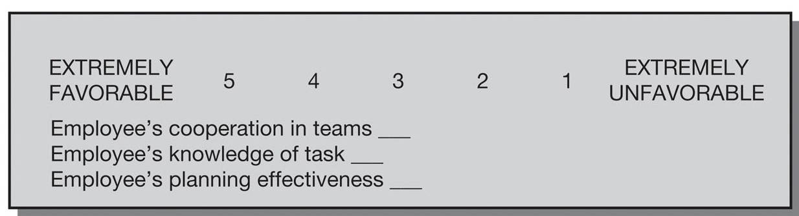
Numerical Scale

Slide 18
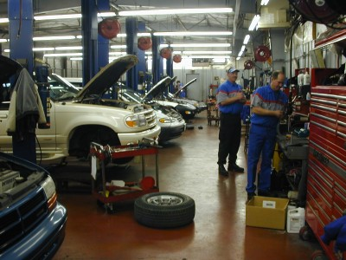
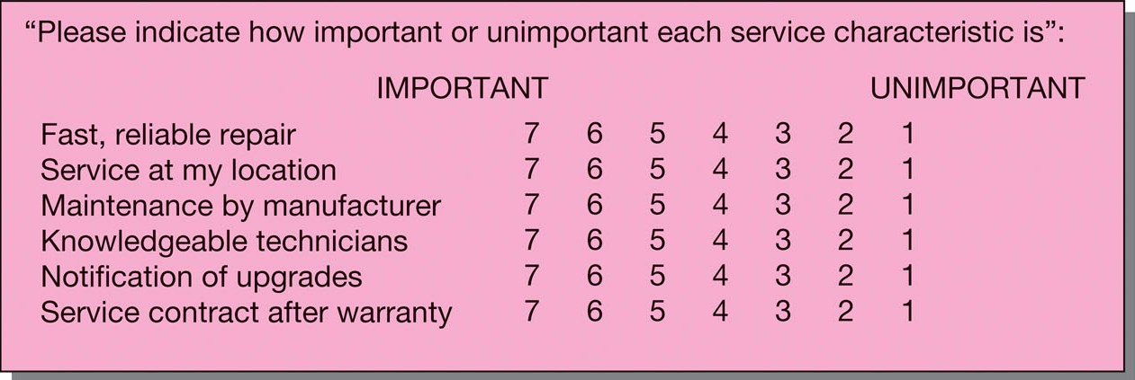
Multiple Rating List Scales

Slide 19
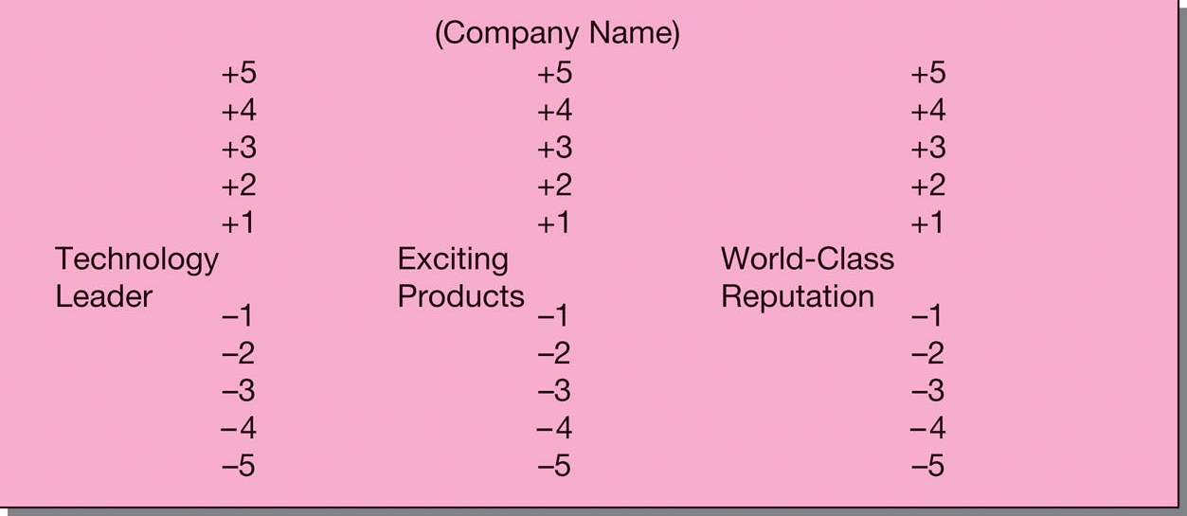
Stapel Scales

Slide 20
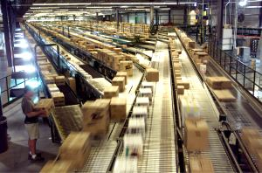
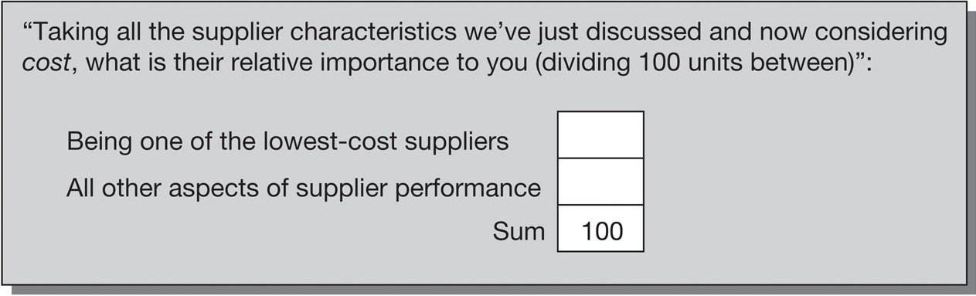
Constant-Sum Scales

Slide 21
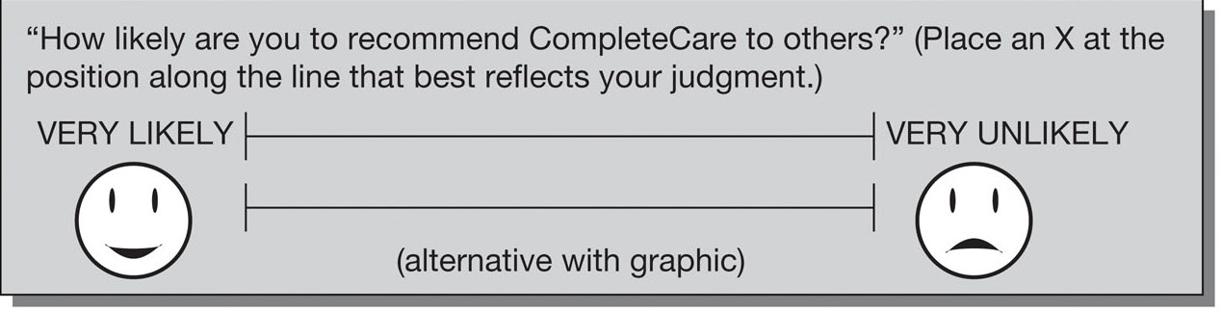
Graphic Rating Scales

Slide 22

Ranking Scales
Paired-comparison scale
Forced ranking scale
Comparative scale

Slide 23
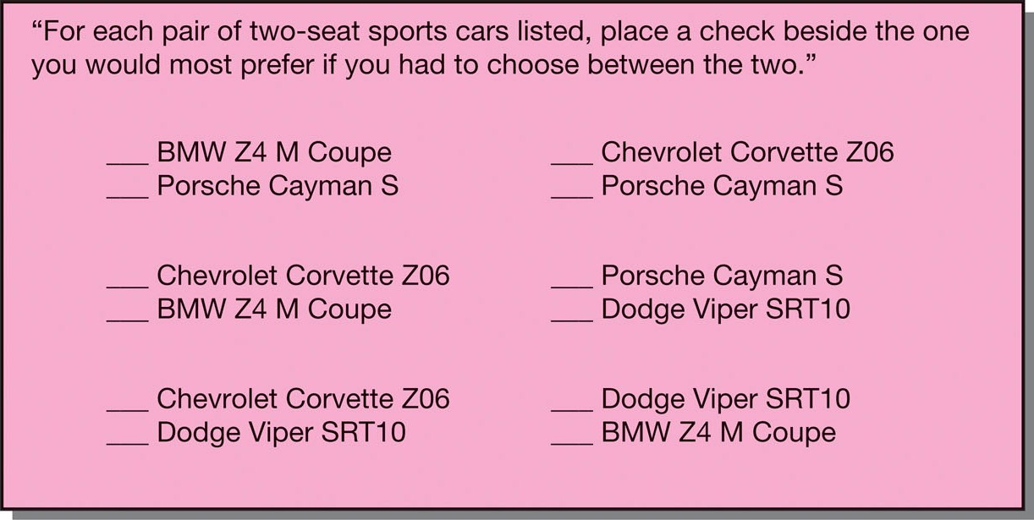
Paired-Comparison Scale

Slide 24

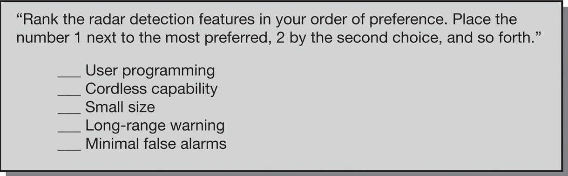
Forced Ranking Scale

Slide 25

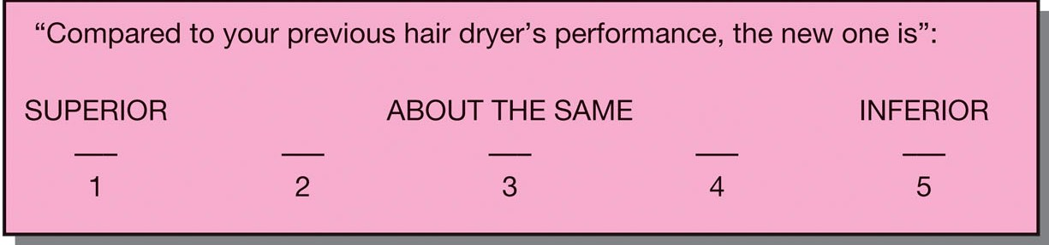
Comparative Scale

Slide 26

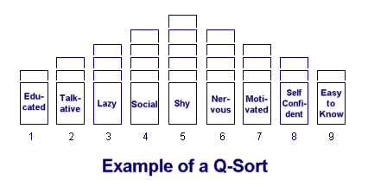
Sorting

Slide 27
MindWriter Scaling
Likert Scale
The problem that prompted service/repair was resolved
Strongly Disagree | Disagree | Neither Agree Nor Disagree | Agree | Strongly Agree
1 | 2 | 3 | 4 | 5
Numerical Scale (MindWriter’s Favorite)
To what extent are you satisfied that the problem that prompted service/repair was resolved?
Very Dissatisfied |  |  |  | Very Satisfied
1 | 2 | 3 | 4 | 5
Hybrid Expectation Scale
Resolution of the problem that prompted service/repair.
Met Few Expectations | Met Some Expectations | Met Most Expectations | Met All Expectations | Exceeded Expectations
1 | 2 | 3 | 4 | 5

Slide 28
Ideal Scalogram Pattern
Item |  |  |  | Participant Score
2 | 4 | 1 | 3
X | X | X | X | 4
__ | X | X | X | 3
__ | __ | X | X | 2
__ | __ | __ | X | 1
__ | __ | __ | __ | 0
* X = agree; __ = disagree.

Slide 29
METODE SAMPLING
Mengapa melakukan penarikan sampel?
Bilamana populasi (relatif) besar
Satu kasus susah digunakan sebagai basis generalisasi karena banyaknya variasi dalam suatu populasi. Contoh: persepsi tiga orang buta yang memegang gajah.
Bilamana penelitian terhadap populasi membutuhkan biaya yang besar, dengan sampel dapat mengurangi biaya;
Bilamana penelitian terhadap populasi membutuhkan waktu yang lama; dengan sampel waktu penelitian dapat dipercepat;
Bilamana penelitian terhadap populasi membutuhkan tenaga yang banyak; dengan sampel tenaga yang terlibat lebih sedikit;
Pada intinya penarikan sampel dilakukan untuk menjamin fisibilitas

Slide 30
Istilah di dalam Metode Sampling
Elements (satuan terkecil) adalah unit (bisa berupa individu, kelompok, organisasi) dimana data akan diukur (diteliti). Secara umum, unit ini merupakan unit analisis yang disesuaikan dengan tujuan survey atau penelitian.
Sampling unit (unit sampel) adalah suatu satuan (terdiri dari satu atau lebih elements) dan digunakan sebagai dasar penarikan sampel.
Populasi adalah keseluruhan unit sampel pada batasan tertentu (universe), dimana karakteristiknya akan diteliti atau diperkirakan.
Sampling frame (kerangka sampel) adalah daftar dari unit sampel yang berada dalam populasi yang akan dipakai sebagai dasar penarikan sampel.
Unit observasi adalah unit yang dipergunakan sebagai sumber data, umumnya di dalam penelitian kuantitatif dinamakan responden dan di dalam penelitian kualitatif disebut informan.

Slide 31
POPULASI
Representatif
Fisibilitas
SAMPEL

Slide 32
Probability sampling
Pada penelitian kuantitatif:
Sampel: large, repesentative, precise, control for extraneous variables, random selection.
Metode sampling: probability sampling
Probability sampling: setiap anggota populasi berpeluang (tidak = 0) terpilih sebagai sampel.

Slide 33
Simple random sampling (1)
Digunakan bilamana populasinya homogen.
Tersedia kerangka sampel (sampling frame)
Setiap anggota populasi mempunyai kesempatan sama untuk terpilih. Misalnya mengambil secara acak dari suatu daftar.
Penarikan sampel tanpa batas: dengan pengembalian
Penarikan sampel terbatas: tanpa pengembalian

Slide 34
Simple random sampling (2)
KEBAIKAN:
Cara penarikan sampel mudah dilakukan, dengan cara lotre atau menggunakan bilangan acak (random)
Penduga nilai tengah (rata-rata) sampel tidak bias
Metode pendugaan sederhana dan mudah

Slide 35
Simple random sampling (3)
KEKURANGAN:
Sampel yang terpilih bisa berjauhan satau dengan yang lain, shingga diperlukan biaya dan waktu tambahan
Diperlukan kerangka sampel
Sampel yang terpilih dimungkinkan tidak mewakili populasi sesungguhnya
PENGGUNAAN:
Jika populasi tidak terhampar secara luas berdasarkan geografis
Jika populasi agak homogen terkait dengan variabel yang diteliti.

Slide 36
Sistematic random sampling (1)
Sampel diambil setiap selang tertentu (k=N/n), di mana pada selang pertama dilakukan pemilihan secara random
Dapat digunakan pada populasi yang berkaitan dengan dimensi waktu, misal pasien yang datang ke rumah sakit, pengunjung supermaket, penghuni hotel, dll. Pada kondisi ini penentuan besarnya k didasarkan pada fisibilitas pengambilan sampelnya
Juga dapat digunakan pada populasi yang tersedia kerangka sampel.

Slide 37
Sistematic random sampling (2)
KEBAIKAN:
Penarikan sampel mudah, terutama pada populasi yang berkait dengan waktu (pasien, orang yang belanja, penghuni hotel, dll)
Sampel yang terpilih terhampar pada seluruh populasi
Bisa lebih teliti daripada simple random sampling

Slide 38
Sistematic random sampling (3)
KELEMAHAN:
Bilamana populasi mempunyai sifat berulang (musiman atau siklus), maka ketelitiannya akan rendah
Kerangka sampel diperlukan
PENGGUNAAN:
Jika anggota populasi terletak secara teracak
Jika kerangka sampel tersedia
Jika populasi berkait dengan dimensi waktu, sehingga bersifat infinite dan tidak tersedia kerangka sampel secara lengkap, namun urutan anggota populasi dapat diidentifikasi.

Slide 39
Stratified random sampling (1)
Populasi dibagi menjadi dua segmen atau lebih yang mutually exclusive yang disebut strata (lapisan), berdasarkan kategori-kategori dari satu atau lebih variabel yang relevan, baru kemudian dilakukan simple random sampling atau sistematic random sampling pada setiap strata.
Masing-masing lapisan kondisinya homogen (seragam) dan antar lapisan heterogen
Strata atau lapisan ini bisa berupa tingkatan (misal pendidikan SD, SLTP, SLTA dan PT) ataupun bukan tingkatan (misal petani, pedagang, pegawai)

Slide 40
Stratified random sampling (2)
KEBAIKAN:
Pembuatan lapisan terhadap populasi memberikan jamninan terhadap sampel yang representatif dan teliti
Pelaksanaanya mudah dan menyenangkan
KEKURANGAN:
Kerangka sampel masing-masing lapisan diperlukan atau harus tersedia urutan dari populasi
Biaya (transportasi) besar jika populasi terhampar pada wilayah yang luas

Slide 41
Stratified random sampling (3)
PENGGUNAAN:
Jika populasi heterogen dan dapat dibuat lapisan, dimana masing-masing lapisan homogen
Populasi tidak terhampar secara luas
Jika persoalan penarikan sampel berbeda pada setiap lapisan

Slide 42
Cluster sampling (1)
Simple random sampling dan stratified random sampling berasumsi ada sampling frame, yaitu daftar lengkap dari anggota populasi. Kalau tidak ada? ⇒ Cluster sampling bisa digunakan.
Populasi dibagi-bagi menjadi sekelompok (gerombol) yang disebut clusters, biasanya berdasarkan pembagian alami seperti lokasi, golongan sosioekonomi, dsb.
masing-masing gerombol dapat menggambarkan keadaan populasi

Slide 43
Cluster sampling (2)
Jika cluster berupa wilayah (area), ada yang menyebut area sampling
Berbeda dengan stratified: stratified mengambil sampel dari tiap strata, cluster sampling tidak mengambil sampel dari tiap cluster, tetapi memilih cluster sebagai sampel.
Jika semua anggota cluster menjadi sampel ⇒ single-stage cluster sampling. Jika suatu cluster terdiri dari clusters lagi dan sampel diambil dari clusters di bawahnya ⇒ multistage cluster sampling.
Primary sampling units ⇒ secondary sampling units dst.

Slide 44
Cluster sampling (3)
Kurang akurat dibandingkan dengan simple random sampling atau stratified random sampling untuk jumlah n yang sama.
Akurasi dapat ditingkatkan dengan mengambil sampel dari cluster-cluster lain.
KEBAIKAN:
Tidak diperlukan kerangka sampel yang berkait dengan elements, tetapi diperlukan kerangka sampel yang berkait dengan cluster (misal RT, RW, Desa, Kecamatan, Kabupaten/Kota, Provinsi)
Biaya pendaftaran anggota populasi dapat berkurang
Biaya transportasi berkurang

Slide 45
Cluster sampling (4)
Kurang akurat dibandingkan dengan simple random sampling atau stratified random sampling untuk jumlah n yang sama.
Akurasi dapat ditingkatkan dengan mengambil sampel dari cluster-cluster lain.
KEKURANGAN:
Cara analisis data sukar
Biaya analisis data bertambah
PENGGUNAAN:
Populasi dapat membentuk cluster, umunya terkait dengan wilayah administratif atau geografis
Populasi dibagi menjadi cluster, bila anggota populasi berbeda-beda sifatnya sesuai dengan yang diselidiki.

Slide 46
Multi-stage sampling (1)
Penarikan sampel bertahap, pemilihan sampel dilakukan dua tahap atau lebih.
Mula-mula populasi dibagi atas unit sampel (umunya berupa cluster) untuk pemilihan tahap pertama
kemudian satuan- satuan terpilih pada tahap pertama dibagi lagi atas satuan (unit sample) untuk pemilihan tahap kedua, dan seterusnya sampai dengan beberapa tahap penarikan sampel dan kemudian dihentikan.
Simple random samping atau Cluster Sampling juga bisa diterapkan pada setiap tahap,
Bahkan nonprobablity sampling khususnya yang tidak pada tahap akhir. Perlu diketahui bahwa untuk setiap tahap bisa menggunakan teknik sampling yang sama, dan juga bisa berbeda

Slide 47
Multi-stage sampling (2)
KEBAIKAN:
(1) Biaya transportasi rendah
(2) Pelaksanaannya mudah
KEKURANGAN:
Bila unit-unit tahap pertama (sebelumnya) tidak berukuran sama, maka penggunaannya sukar
Penarikan sampel ini memerlukan banyak perencanaan yang harus dilakukan sebelumnya.
PENGGUNAAN:
Jika populasi meliputi wilayah yang luas
Jika daftar populasi yang terkait dengan elements tidak tersedia secara lengkap dan teliti, dan yang tersedia gugusan (unit) yang lebih besar.

Slide 48
Sample size (1)
DESKRIPSI MEAN
- Besar populasi tidak diketahui:
Besar populasi (N) diketahui:
Atau formula Slovin:
dalam hal ini:
  Z = nilai normal baku pada α 5 % = 1,96.
  σ² = ragam populasi, dapat diperoleh dari penelitian sebelumnya, penelitian pendahuluan
  d = simpangan mean sampel terhadap mean populasi, yang masih ditolerir secara teoritis.
  e = persentase kelonggaran ketidak telitian karena kesalahan pengambilan sampel yang
  masih dapat ditolerir, bisa 1 %, 5 % atau10%.

Slide 49
Sample size (1)
DESKRIPSI PROPORSI
- Besar populasi tidak diketahui:
Besar populasi (N) diketahui:
dalam hal ini:
  Z = nilai normal baku pada tertentu, 5 atau 1 %.
  p = proporsi kasus yang diselidiki, atau dipilih proporsi dengan n maksimum yaitu 0,5
  Q = 1 - p
  d = simpangan mean sampel terhadap proporsi populasi, yang masih ditolerir secara teoritis.

Slide 50
Sample size (4)
Beberapa hal yang berkaitan dengan penentuan besar sampel:
(a). Apabila karakteristik (variabel) yang diamati lebih dari satu, maka:
  Kumpulkan semua variabel yang berkenaan dengan survey
  Adakan prediksi tentang besar sampel berdasarkan masing-masing variabel dan untuk seluruh variabel.
  Besar sampelyang disarankan untuk dipilih adalah yang paling kecil.
(b). Apabila tidak ada informasi sama sekali mengenai populasi, maka
besar sampel dapat ditentukan secara proporsional terhadap populasi,
misalnya 2, 5, 10, atau 50 % dari besar populasi (N).
(c). Pada kasus-kasus tertentu, untuk fisibilitas pelaksanaan penelitian,
besar sampel dapat ditentukan secara quota (berdasarkan
pertimbangan tertentu).

Slide 51
Tabel 2.1 Table For Determining Sample Size From a Given Population
N | S | N | S | N | S | N | S | N | S
10 | 10 | 100 | 80 | 280 | 162 | 800 | 260 | 2800 | 338
15 | 14 | 110 | 86 | 290 | 165 | 850 | 265 | 3000 | 341
20 | 19 | 120 | 92 | 300 | 169 | 900 | 269 | 3500 | 246
25 | 24 | 130 | 97 | 320 | 175 | 950 | 274 | 4000 | 351
30 | 28 | 140 | 103 | 340 | 181 | 1000 | 278 | 4500 | 351
35 | 32 | 150 | 108 | 360 | 186 | 1100 | 285 | 5000 | 357
40 | 36 | 160 | 113 | 380 | 181 | 1200 | 291 | 6000 | 361
45 | 40 | 180 | 118 | 400 | 196 | 1300 | 297 | 7000 | 364
50 | 44 | 190 | 123 | 420 | 201 | 1400 | 302 | 8000 | 367
55 | 48 | 200 | 127 | 440 | 205 | 1500 | 306 | 9000 | 368
60 | 52 | 210 | 132 | 460 | 210 | 1600 | 310 | 10000 | 373
65 | 56 | 220 | 136 | 480 | 214 | 1700 | 313 | 15000 | 375
70 | 59 | 230 | 140 | 500 | 217 | 1800 | 317 | 20000 | 377
75 | 63 | 240 | 144 | 550 | 225 | 1900 | 320 | 30000 | 379
80 | 66 | 250 | 148 | 600 | 234 | 2000 | 322 | 40000 | 380
85 | 70 | 260 | 152 | 650 | 242 | 2200 | 327 | 50000 | 381
90 | 73 | 270 | 155 | 700 | 248 | 2400 | 331 | 75000 | 382
95 | 76 | 270 | 159 | 750 | 256 | 2600 | 335 | 100000 | 384

Slide 52
Table 2.2a Sample size for ±3%, ±5%, ±7% and ±10% Precision Levels Where Confidence Level is 95% and P=.5.
Size of | Sample Size (n) for Precision (e) of:
Population | ±3% | ±5% | ±7% | ±10%
500 | a | 222 | 145 | 83
600 | a | 240 | 152 | 86
700 | a | 255 | 158 | 88
800 | a | 267 | 163 | 89
900 | a | 277 | 166 | 90
1,000 | a | 286 | 169 | 91
2,000 | 714 | 333 | 185 | 95
3,000 | 811 | 353 | 191 | 97
4,000 | 870 | 364 | 194 | 98
5,000 | 909 | 370 | 196 | 98
6,000 | 938 | 375 | 197 | 98
7,000 | 959 | 378 | 198 | 99
8,000 | 976 | 381 | 199 | 99
9,000 | 989 | 383 | 200 | 99
10,000 | 1,000 | 385 | 200 | 99
15,000 | 1,034 | 390 | 201 | 99
20,000 | 1,053 | 392 | 204 | 100
25,000 | 1,064 | 394 | 204 | 100
50,000 | 1,087 | 397 | 204 | 100
100,000 | 1,099 | 398 | 204 | 100
>100,000 | 1,111 | 400 | 204 | 100
a = Assumption of normal population is poor (Yamane, 1967). The entire population should be sampled.

Slide 53
Ukuran‐Ukuran Statistik Untuk
Berbagai Skala Pengukuran
 | Measures of Central Tendency | Measures of Dispersion
Nominal | Mode | - Index of Dispersion
Ordinal | Median | - Semi Interquartile Range
Interval / Rasio | Arithmetic Mean | - Standar Deviation Variance - Coefficien of Variation

Slide 54
Analisis Uji Beda Untuk
Berbagai Skala Pengukuran
 | Kasus k Sampel Berpasangan | Kasus k Sampel Bebas
Nominal | - Uji Q Cochran | - Uji Chi Kuadrat
Ordinal | - Uji Friedman - Page Test | - Uji Median - Uji Kruskal Wallis - Uji Jonckheere
Interval / Rasio | - Analisis Varians | - Analisis Varians

Slide 55
Analisis Statistik Multivariat Untuk Model Interdependen
Metrik | - Principal Components - Factor Analysis - Metric Multidimensional Scaling - Cluster Analysis
Non Metrik | - Non Metric Multidimensional Scaling - Loglinear Models

Slide 56
Analisis Statistika Multivariat Untuk Model Dependen
 | Satu Kriteria | Dua atau Lebih Kriteria
Metric | - Multiple Regression - Path Analysis - Lisrel | - Manova - Canonical Analysis
Non Metric | - Discriminant Analysis - Logit Analysis | - Canonical Analysis

Slide 57
Analisis Korelasi Untuk Berbagai Skala Pengukuran
 | Nominal | Ordinal | Interval/ Rasio
Nominal | - Pearson’s C - Lambda - Cramer’s V - Phi - Tetrachoric - Tsuprow | - Theta | - Eta, the correlation ratio
Ordinal |  | - Gamma - Kendall’s tau - Somers’s dyx - Spearman’s rho | - Jaspen’s M
Interval / Rasio |  |  | - Pearson’s r

Slide 58
Analisis Uji Beda Untuk Berbagai Skala Pengukuran
 | Kasus Satu Sampel | Kasus Dua Sampel Berpasangan | Kasus Dua Sampel Bebas
Nominal | - Uji Binomial - Uji Chi Kuadrat | - Uji Mc Nemar | = Uji Exact Fisher - Uji Chi Kuadrat
Ordinal | - Uji Runtun - Uji Kolmogoro Smirnov - Change Point Test | - Uji Tanda - Uji Wilcoxon | - Uji Mann Whitney - Uji Median - Uji Kolmogorov Smirnov - Uji Siegel Tukey - Robust Rank Test
Interval / Rasio | - Uji t - Uji Z | - Uji Permutasi - Uji t | - Uji Permutasi - Uji t - Uji Z - Moses Rank Test

Slide 59
Referensi
Anonim Handout dan catatan-catatan,
Cooper, 2008, Business Research Method
Uma Sekaran & Bougie, 2013, Research Methods for Business

Slide 60
Terima Kasih !

